Slide 1
Интернет магазин предметов Dota 2
Чернаков Артём

Slide 2
Какую проблему решает?
Высокая комиссия торговых площадок | To view this template in PowerPoint, download and install the fonts we used
Плохая мобильная адаптация Steam | An assortment of graphic resources that are suitable for use in this presentation

Slide 3




Стек проекта
TypeScript
React-Native
типизацию и безопасность кода
рендеринга нативных компонентов Android
Expo
SupaBase
настройка нативных сред
База данных

Slide 4
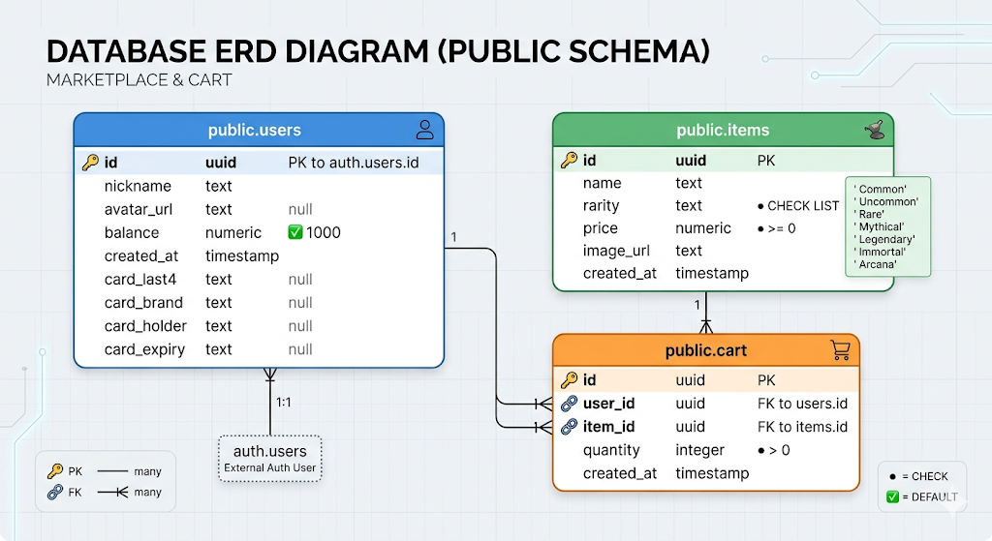
ERD диаграмма

Slide 5
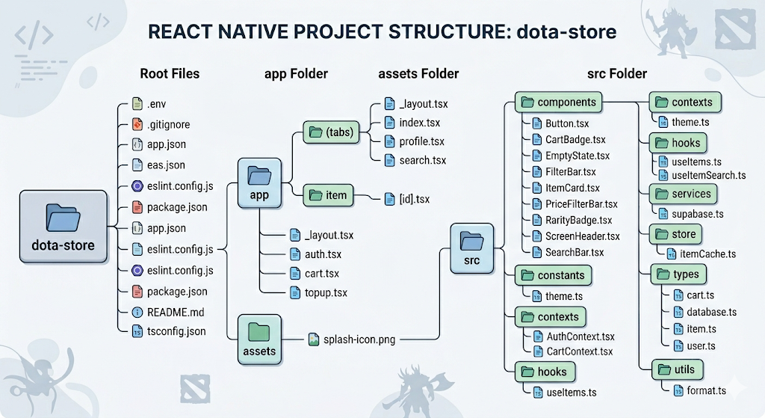
Структура проекта

Slide 6
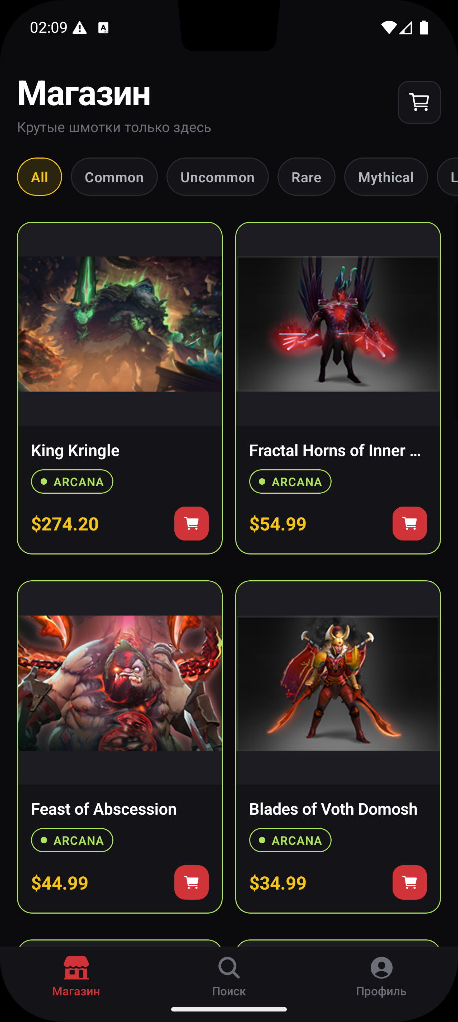
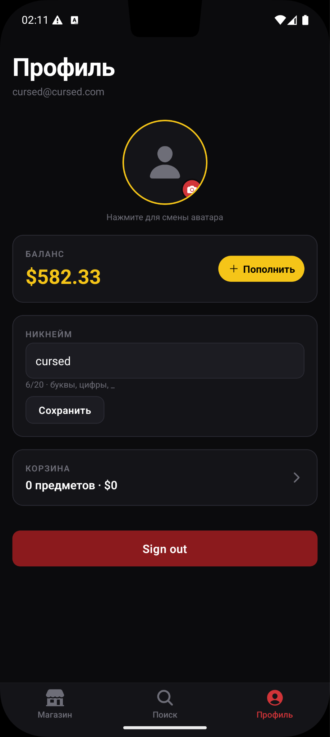
Дизайн
Главный экран маназина
Профиль

Slide 7
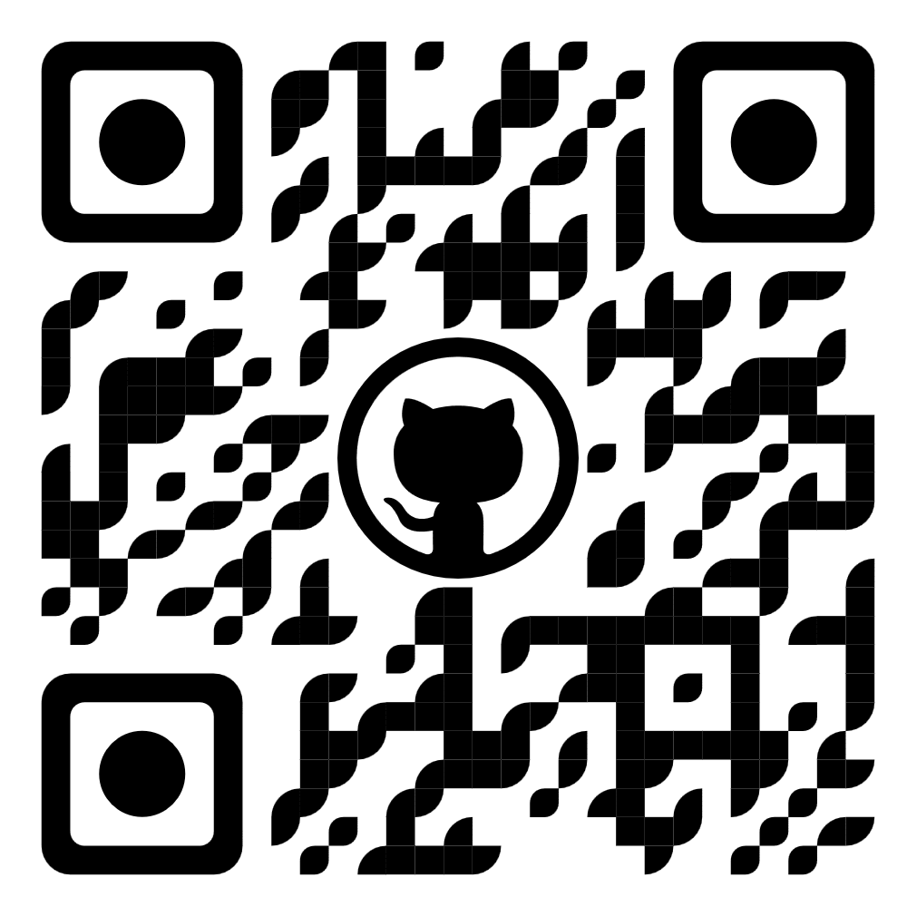
Ссылка на репозиторий GitHub
https://github.com/88venom14/dota-store

Slide 8
Спасибо за внимание

